Slide 1
Управление информационной безопасности
Общие положения

Slide 2
Эволюция подходов организационно-технического управления безопасностью
III: Инфраструктурный, архитектурный подход
Критерий: живучесть, устойчивость, непрерывность деятельности, защита ресурса
Решение: ИT-архитектура
Стратегия бюджетирования
II: Системно-сервисный, интеграционный подход
Критерий: конфиденциальность, доступность, целостность
Решение: система информационной безопасности
Специальный ИБ-бюджет
I: Продуктовый (реактивный) подход
Критерий: реагирование на реализованную угрозу
Решение: программно-техническое устройство
В рамках статей IT-бюджета
Notes:
Под влиянием усиления конкуренции на рынке и снижения стоимости единицы оборудования базовых технологий (например, процессоров, памяти, широты пропускания), ИТ быстро превратились из вспомогательного ресурса, дающего дополнительные преимущества для бизнеса (например,выигрыш в цене, времени, качестве) в основной ресурс (например, маркетинг, продажи, сканирование среды), который необходим для обеспечения конкурентоспособности и существенно важен для выживаемости предприятия (Era III и IV). Изменения, некогда рассматривавшиеся как короткий период перехода между двумя (более долгими) периодами относительной стабильности, сейчас являются непрерывным процессом.. В то же время, концепция предприятия-монолита, обладающего всеми продуктами, службами и каналами связи, необходимыми для обеспечения потребностей пользователей, стремительно заменяется стратегическим партнерством, виртуальными предприятиями и интегрированными цепочками добавления стоимости (integrated value chains). Эта новая среда порождает новые критерии успеха и необходимости инвестиций в ИТ. Необходимость работы в динамичной деловой и технической среде требует все более гибких, интегрируемых и простых в обслуживании технологических инфраструктур и архитектур приложений (которые по-прежнему обеспечивают функциональность, эффективность вложений и постоянную и надежную среду).
Рекомендация: ответ на эти вызовы потребует основательного переосмысления работы ИТ департаментов, их финансирования, взаимоотношений и степени вовлеченности в бизнес.
Ключевой момент
Какие главные тенденции и события повлекут за собой новые инвестиции в ИТ?
Source: GartnerGroup

Slide 3
Реактивный (продуктовый) подход
Реакция на свершившийся инцидент - закономерное начало защиты данных
На ранних этапах единственый критерий – конфиденциальность, отсутствие планомерности и бюджетирования
Сигнатурные методы (защита контента, антивирусные решения, IDS/IPS и т.п.) живут и развиваются за счет анализа инцидентов
Цена такого развития - ущерб от реализованной угрозы
Методология подхода является аналогом марксистской категории практики (она же и источник, она же и критерий)
Современным инструментом, реализующим рациональные аспекты этого подхода, является система учета и управления инцидентами, замыкающая собой весь арсенал решений и средств информационной безопасности и дающая возможность оценивать, сколь этот арсенал действенен и чего в нем не хватает.

Slide 4
Системно-сервисный подход (проактивный)
Неудовлетворенность и желание упредить инцидент – стимулы определения «опасности»
Инвентаризация угроз породила изоморфизм сервисов
При практическом отсутствии влияния на источники угроз (эти источники в лучшем случае только моделируются) построение специальных дополнительных и относительно автономных средств, предназначенных для парирования установленных угроз
Возникающие угрозы беспрепятственно транслируются информационными технологиями для парирования их специальными средствами
Отсутствие оснований, ограничивающих возможность появление новых угроз (видов угроз), теоретически приводит к неограниченности объемов и номенклатуры сервисов которые уже начали сращиваться (интеграционный подход)

Slide 5
Управление сервисами
Единственным разумным выходом сегодня является создание средств управления сервисами безопасности.
Средства управления сдерживают рост сложности хозяйства информационной безопасности, позволяют эффективно и инструментально с ним управляться
Практика сервисного подхода привела к появлению «метасервисов» (корреляция и аналитика событий безопасности, контроль выполнения политик безопасности и др.)
«Метасервисам» не сопоставляются конкретные угрозы, но они реализуются в рамках специализированных средств.

Slide 6
Критерии сервисного подхода
Сервисный подход в информационной безопасности предполагает критерии конфиденциальности, целостности, доступности и собственный бюджет
Конфиденциальность - состояние информации, при котором доступ к ней осуществляют только субъекты, имеющие на него право.
Целостность - состояние информации, при котором отсутствует любое ее изменение либо изменение осуществляется только преднамеренно субъектами, имеющими на него право;
Доступность - состояние информации, при котором субъекты, имеющие право доступа, могут реализовывать его беспрепятственно

Slide 7
Архитектурный подход
Инфраструктурные элементы включают специализированные средства сервисов безопасности (инфраструктурный подход)
Ранее технология сначала строилась, а потом защищалась
Ядро безопасности –правила, соглашения, решения (в.т.ч. архитектурные), интерфейсы, процедуры, программно-технические средства, которые реализуются и функционируют в составе самих информационных технологий
Такой подход делает технологии менее уязвимыми и более устойчивыми к факторам угроз и реализует безопасность технологий.
Подход предполагает стратегию бюджетирования и множественность критериев

Slide 8
Критерии безопасных технологий

Slide 9
Участники управления в «широком» смысле
Уровень международных профессиональных объединений (как правило, неправительственных и некоммерческих), связанных со сферой информационных технологий, телекоммуникаций и информационной безопасности.
Уровень крупных компаний, работающих в сфере информационных технологий и определяющих состояние информационной безопасности в сообществе пользователей, а также влияющих на безопасность различных элементов информационной инфраструктуры.
Уровень государственных и межправительственных организаций (государственный уровень), влияющих на жизнь общества, состояние правовой системы, развитие экономики и технологий.
Уровень отдельных компаний (предприятий и организаций) – сообщество пользователей информационных систем, заинтересованных в собственной информационной безопасности и обеспечивающих защиту имеющихся у них информационных ресурсов собственными силами.
Уровень (дополнительный промежуточный), включающий в себя экспертные, консалтинговые и внедренческие компании, учебные центры, работающие в сфере информационной безопасности

Slide 10
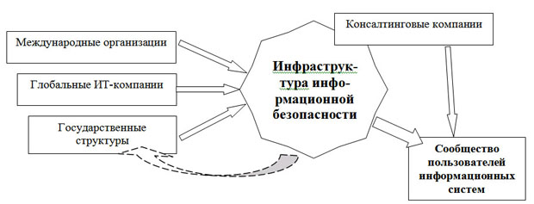
Управление безопасностью в «широком» смысле

Slide 11
Сфера международных организаций
Разработка правил и стандартов (в том числе и сетевых протоколов), имеющих глобальное значение
Обмен актуальной информацией и предупреждениями о новых угрозах
Координация работы специалистов, экспертов и исследователей, представляющих различные заинтересованные стороны

Slide 12
Роль международных организаций
Разработка, согласование и дальнейшего распространения общих для всего сообщества пользователей технических и организационных решений, таких как:
  протоколы глобальных сетей;
  архитектуры, алгоритмы, протоколы публичных средств шифрования данных;
  правила построения глобальных сетей обмена данными и других элементов глобальной инфраструктуры информационной безопасности.
Организация обмена знаниями и актуальными новостями в среде специалистов информационной безопасности (публикация специализированных периодических изданий и сборников научных работ, организация специализированных научно-практических конференций, семинаров и т.п.);
Организация и поддержание в актуальном состоянии баз данных и баз знаний, необходимых пользователям, администраторам, разработчикам систем для обеспечения информационной безопасности (например, базы данных, выявленных уязвимостей различных программных и аппаратных платформ).

Slide 13
Сфера глобальных ИТ-компаний
Методологическая и организационная поддержка (в части информационной безопасности) использования продуктов и услуг, поставляемых на рынок
Взаимодействие с пользователями продуктов и услуг с целью повышения эффективности использования информационных систем и получения обратной связи для развития продуктов и услуг
Формирование норм и тенденций де-факто

Slide 14
Сфера государственных организаций
Регулирование использования информационных систем и распространения информации с целью недопущения противоправных действий, ущерба другим участникам информационного обмена, обществу и государственным органам
Разработка национальных и международных правил (законов, конвенций, соглашений и т.п.), регулирующих отношения в сфере информационной безопасности
Осуществление контроля (в различных формах)
Осуществление правоприменительной и правоохранительной деятельности

Slide 15
Сфера пользователей– владельцев информационных активов
Защита собственных информационных ресурсов (формирование опыта)
Выделение подразделений и специалистов, информационной безопасности (формирование компетенции)
Разработка и применение внутренних политик и правил безопасности (формирование практики)

Slide 16
Сфера экспертных, консалтинговых, учебных и внедренческих компаний
Выполнение функций безопасности на условиях аутсорсинга
Разработка и внедрение индивидуальных и массовых решений в области информационной безопасности
Накопление и обобщение теоретических знаний и практических навыков создания и внедрения организационных и технических решений

Slide 17
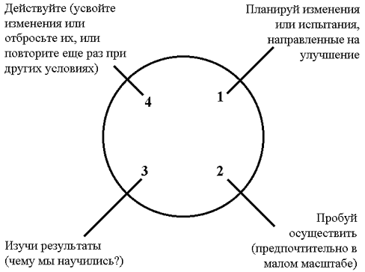
Проектная и процессная схемы управления
Проект управления
Проект – совокупность действий, объединенных целью быть выполненными в рамках специфицированных условий от установленного (сроком и/или обстоятельствами) начала до установленного завершения с получением специфицированного результата
Процесс – совокупность действий, объединенных целью поддерживать специфицированные условия в течение установленного периода
Гинема Этап1 Этап2 Этап3 … Мортема
Цикл Шухарта-Деминга

Slide 18
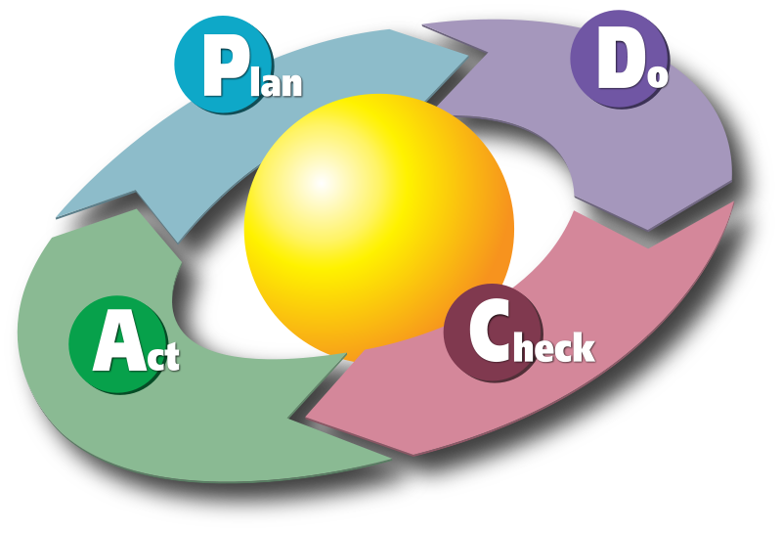
Процесс управления
Планирование – идентификация проблемы, формулирование или коррекция целей, оценка возможностей и планирование необходимых изменений.
Выполнение – поиск решения проблемы и осуществление запланированных мероприятий для реализации решения.
Проверка (изучение) – оценка результатов и выводы о степени соответствия результата поставленной задаче.
Действия - принятие решения на основе полученных выводов; если изменение не решает поставленную задачу следует повторить цикл, внеся коррективы в план.
СУИБ

Slide 19
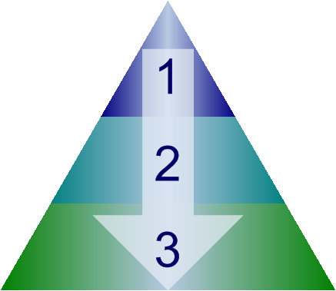
Уровни управления в «узком» смысле
1. Стратегический – определение внешних требований, группа функций «Развитие»
2. Операционный – контроль выполнения внешних требований, группы функций «Модернизация» и «Рост»
3. Функциональный – реализация внешних требований, группы функций «Функционирование» и «Поддержка»
Управление должно начинаться сверху и охватывать все уровни организации системы информационной безопасности

Slide 20
Стратегический уровень управления
Управление развитием (стратегия, целеполагание)
Определение стратегии безопасности
Определение целей, направлений и принципов безопасности в соответствии с целями основной деятельности, обязательствами и требованиями законодательства
Определение и распределение ответственности за обеспечение безопасности
Интеграция процессов безопасности с процессами основной деятельности
Установка критериев и оценка воздействия на процессы основной деятельности
Методология оценки эффективности процессов безопасности
Развитие инфраструктуры и процессов безопасности
  Основной организационный инструмент управления на стратегическом уровне – концепция информационной безопасности

Slide 21
Защищаемые активы
Отечественные принципы классификации:
  Гостайна и конфиденциальная информация
  Корпоративный, функциональный и персональный принципы доступа
США
  Неклассифицированная – Открытая
  Чувствительная, но не классифицированная (SBU) – Чувствительная
  Конфиденциальная – Приватная
  Секретная – Конфиденциальная
  Совершенно секретная

Slide 22
Диалектика понятия угрозы
Потенциал агрессии среды
Уязвимость информационной системы
Информационная атака
Событие безопасности
Инцидент безопасности
Модели угроз и нарушителя
Характеристики угрозы
Угроза инсайдера

Slide 23
Методы формирования модели угроз
Актуализация базовой модели, частная модель актуальных угроз, оценка реализуемости
Итеративная детализация оснований и классификация множества угроз, вложение классификаций
Автономное моделирование агрессивной среды, разработка уязвимостей

Slide 24
Операционный уровень управления
Управление модернизацией и ростом
Разработка и управление политиками безопасности
Обработка и управление инцидентами
Организация и управление непрерывностью информационной деятельности
Управление персоналом и вовлечение его в процесс обеспечения безопасности
Организация контроля и проведение аудитов
Разработка и внедрение сервисов безопасности
Модернизация и рост инфраструктуры и процессов безопасности
  Основной организационный инструмент управления на операционном уровне – политики информационной безопасности

Slide 25
Виды политик
Во всем объеме политик необходимо выделить два их основных вида.
  Политики, относящиеся к определенным сферам информационной деятельности и соответствующим информационным потокам (финансам, коммерческой деятельности и т.п.).
  Политики, относящиеся к определенным аспектам использования информационных технологий, организации информационных потоков и организации работы персонала на всем предприятии – вне зависимости от той сферы, где используются эти технологии или занят персонал.

Slide 26
Функциональный уровень управления
Управление функционированием и поддержкой сервисов безопасности
Управление доступом и учетными записями
Управление антивирусной защитой
Управление сетевой защитой
Управление ключевой информацией и сертификатами ключей
Управление мониторингом и проверкой защищенности
Контроль и управление информационными потоками
Поддержка функционирования инфраструктуры и процессов безопасности
  Основной организационный инструмент управления на функциональном уровне – внутренние ОРД (регламенты, положения, инструкции и т.п.)

Slide 27
Место системы управления
Административное и технологическое управление
Адекватность в процессе эволюции (проектирования) управляющих решений
Управление ИБ – часть управления информационной деятельности (системы)
Интеграция управлений сервисов – метод технологического управления

Slide 28
Уровни зрелости системы управления
Уровень 5
Создает ценность для бизнеса
Уровень 4
На основе модели услуг ИБ
Согласованность метрик бизнеса и управления ИБ
СУИБ улучшает управление бизнесом
Предприятие реального времени
Бизнес-планирование
Уровень 3
определение
услуг ИБ
Образование ценообразование
Контроль качества услуг ИБ
Гарантии SLA
Отчетность по услугам ИБ
Планирование мощностей
Уровень 2
Проактивна
Реактивна
Мониторинг
эффективности управления ИБ
Анализ тенденций
Задание метрик ИБ
Предсказание
проблем управления ИБ
Автоматизация управления ИБ
Зрелость процессов оптимизации TCO системы управления ИБ
Уровень 1
Управление
на основе рыночной стоимости
Высоко затратна по ресурсам
Ориентирована преимущественно на технические решения
Не оптимизируема по TCO
Старт процесса
управления ИБ
Мониторинг инцидентов и аномалий
Реагирование на инциденты
Хаос
Узко функциональна
Разрозненна
Слабо интегрируема
Плохо управляема
Недокументированна
Мало эффективна
Множество проблем управления ИБ
Минимум обратных связей
Ориентирована на устранение инцидентов
Управление бизнесом
Создание модели предоставления услуг ИБ
Управление ИБ на основе услуг
Создание модели процессов управления ИБ
Автоматизация процессов планирования и управления ИБ
Notes:
IS organizations evolve over time toward IT management process maturity. In more-traditional mainframe data centers, it took 10 to 20 years to achieve Level 3 service management maturity. By comparison, distributed heterogeneous computing is relatively new, and few IS organizations have reached Level 3 maturity.
Each maturity level is the foundation for the next level. People, processes and tools must be in place at one level before the enterprise can proceed to the next. Even as IS organizations move up, there will always be additional work, continuous engineering and improvements going on at each level. Business processes that depend heavily on IT require a minimum of Level 3 IT management process maturity to have the necessary rigor and predictability in IT service delivery. Therefore, setting business or IT SLAs requires that all objects within the IT service (for example, systems, storage, networks, applications, databases, OS software, facilities and environmental factors) be managed at Level 3 maturity. Otherwise, the weak link (that is, the objects managed at lower levels) will cause the entire service to fail in meeting business SLAs.
Action Item: Understand where you are in the IT management process maturity model, set a goal of what level you need to reach to best support the business, then use the model to help guide investments in people, processes and technology to achieve higher levels of maturity.
Key Issue: What best practices are needed to implement the ITIL?

